Slide 1

基于社区化网络的视频动态团购APP
软件项目管理-G05小组
组长：邢海粟
组员：章拾瑜、陈正祎、朱涵、黄德煜
Notes:
版权声明：300套精品模板商业授权，请联系【锐旗设计】:https://9ppt.taobao.com，专业PPT老师为你解决所有PPT问题！

Slide 2
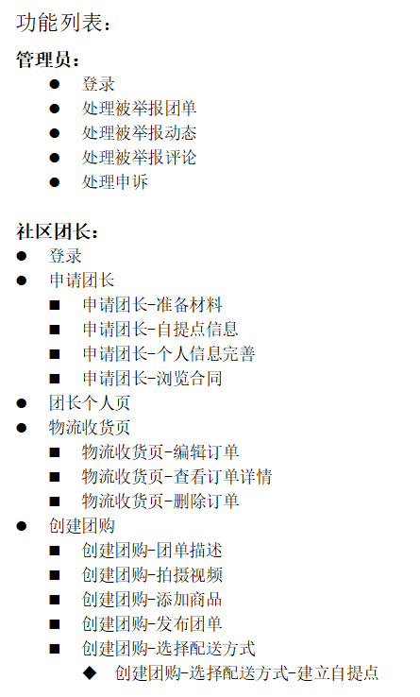
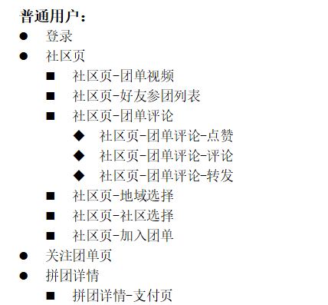
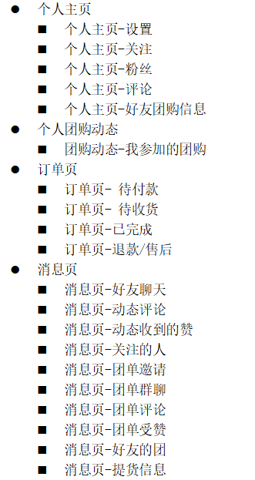
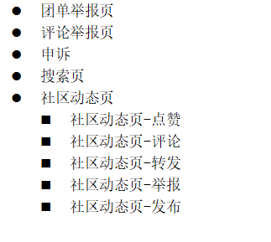
功能列表

Slide 3

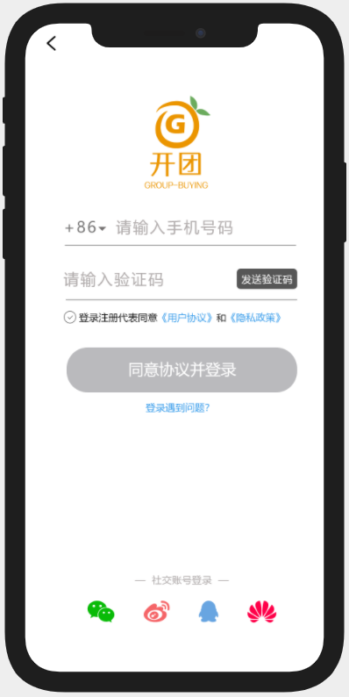
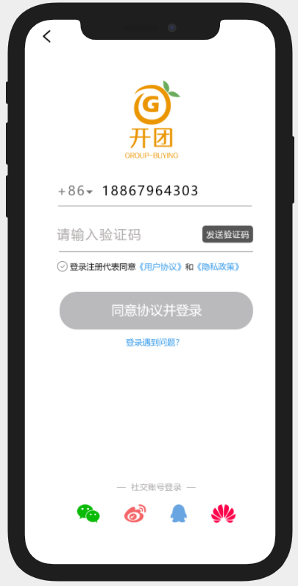
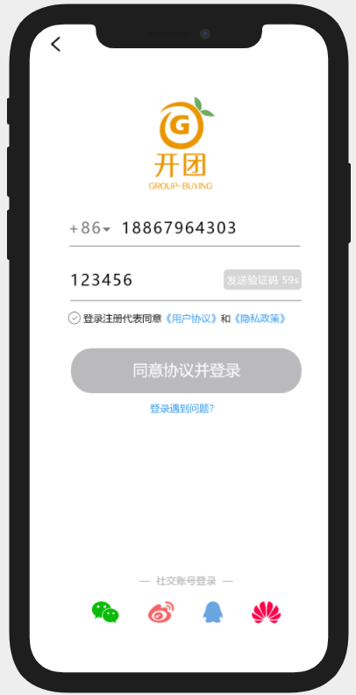
登录（1）
手机号登录
手机号登录-1
手机号登录-2

Slide 4
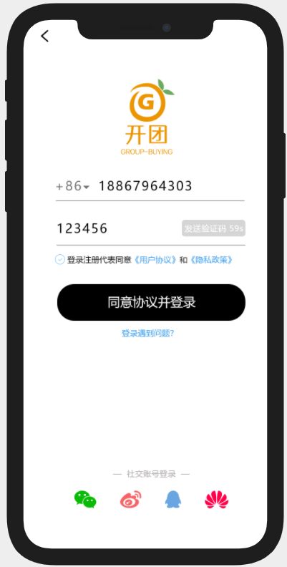
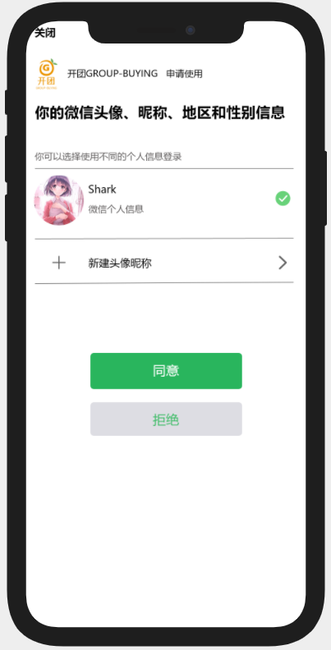
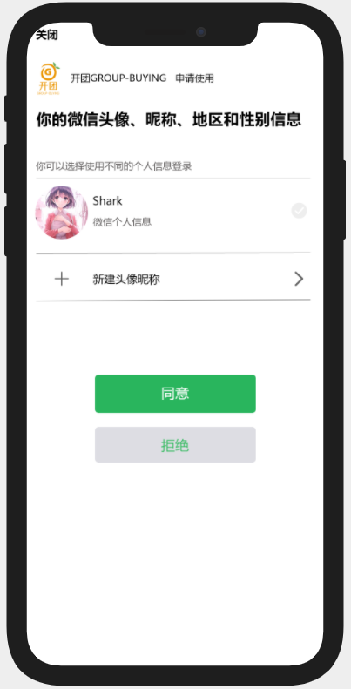
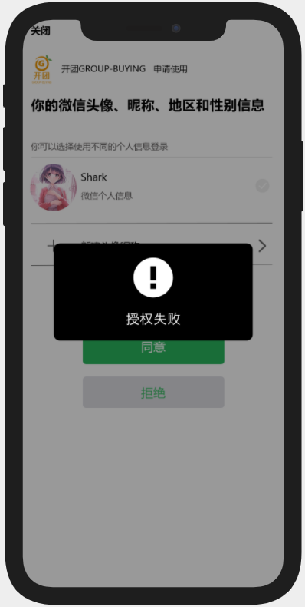
手机号登录-3
微信登陆
微信登陆-1
微信登陆-授权失败

Slide 5
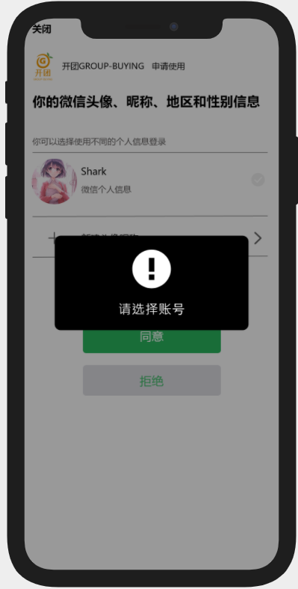
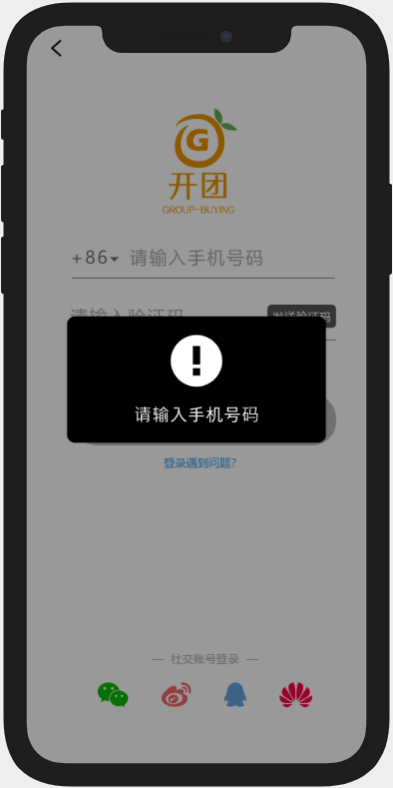
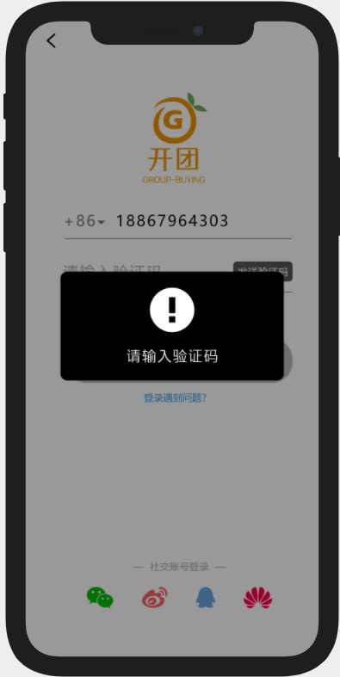
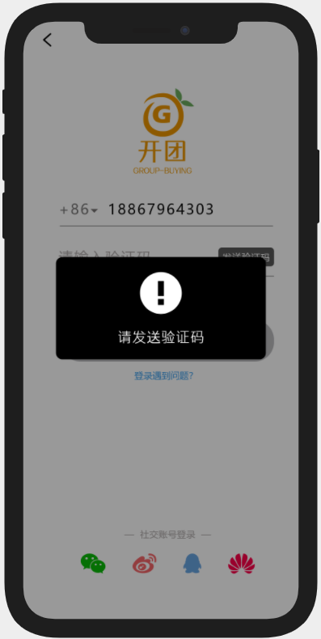
提示-请选择账号
提示-请输入手机号码
提示-请输入验证码
提示-请发送验证码

Slide 6
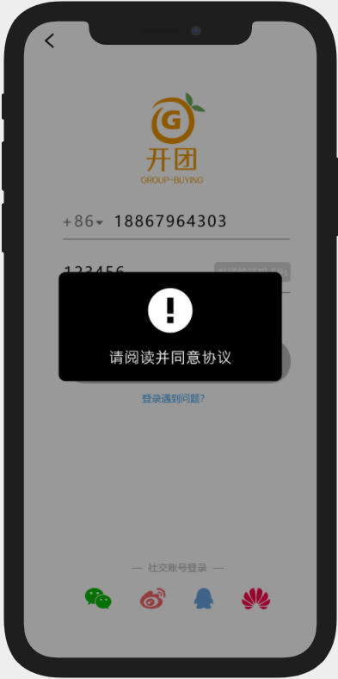
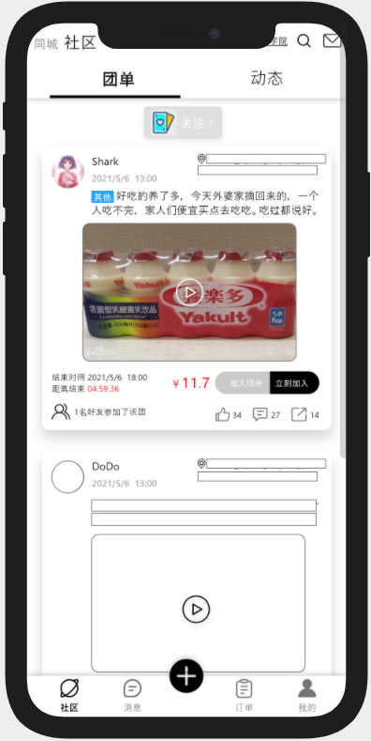
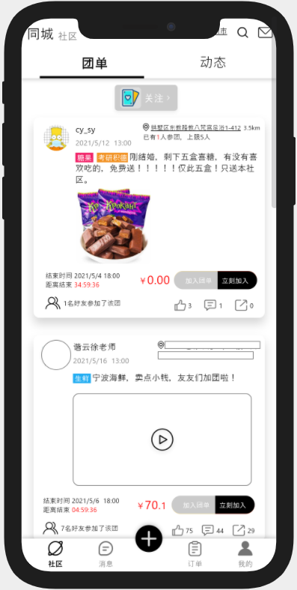
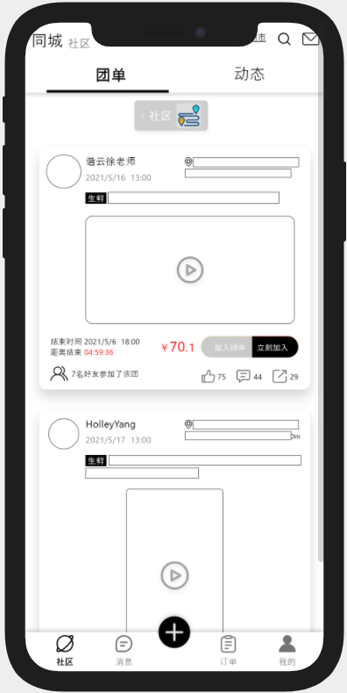
提示-同意协议
社区团单
同城团单
同城团单关注

Slide 7
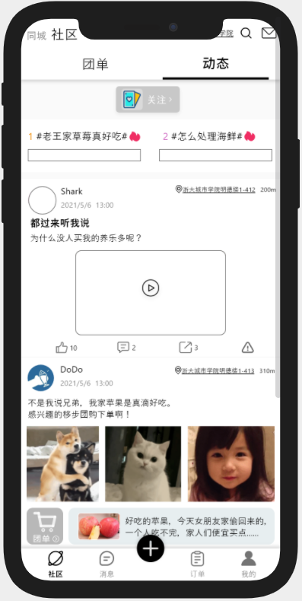
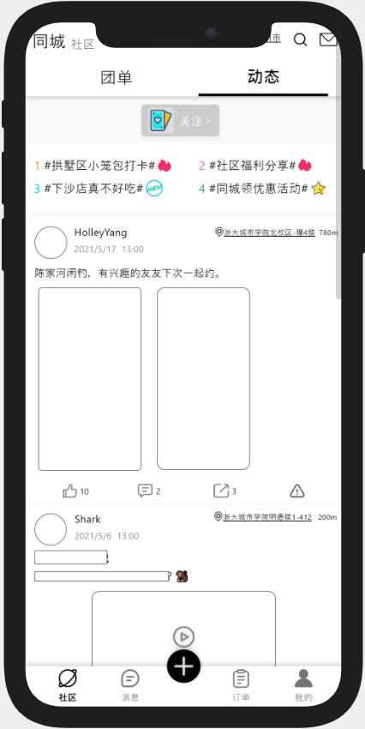
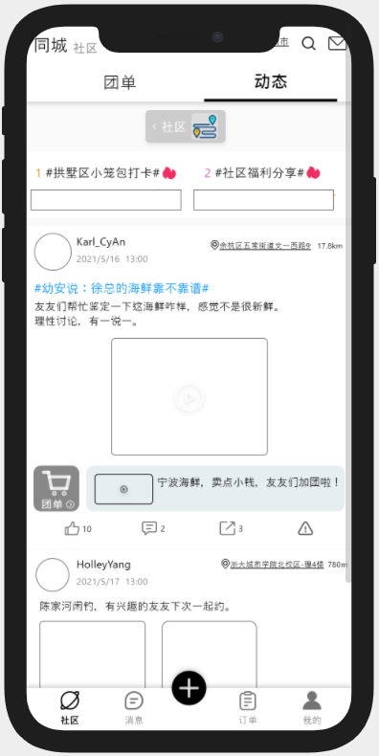
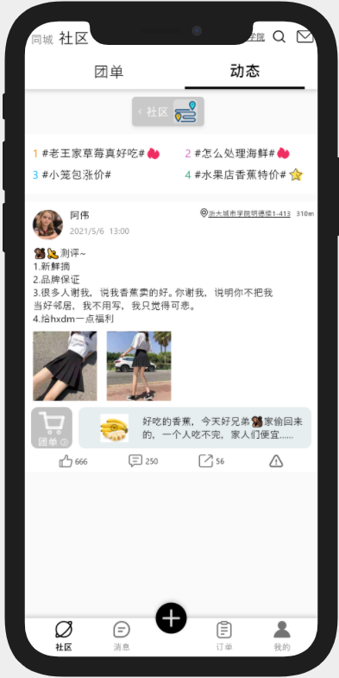
社区动态
同城动态
同城动态关注
同城动态关注

Slide 8
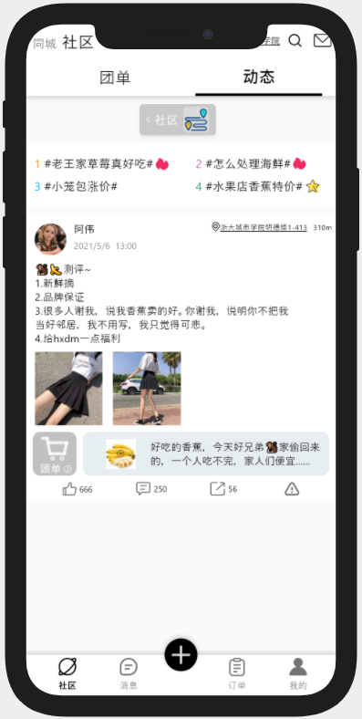
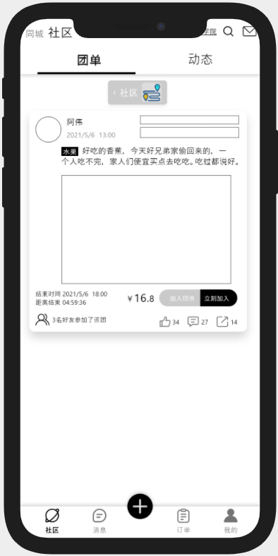
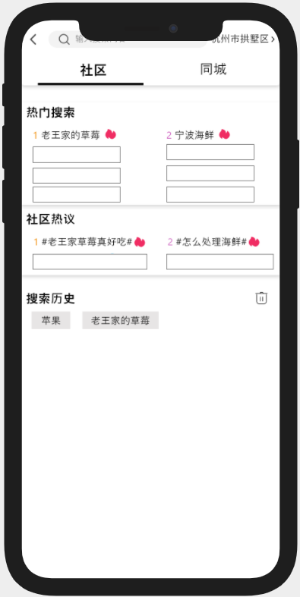
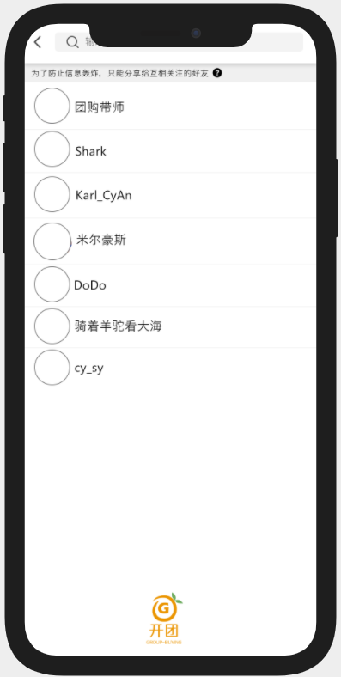
社区动态关注
社区团单关注
社区搜索
关注列表

Slide 9
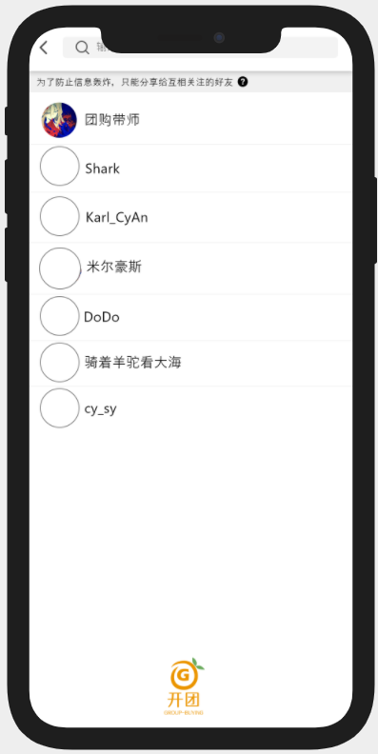
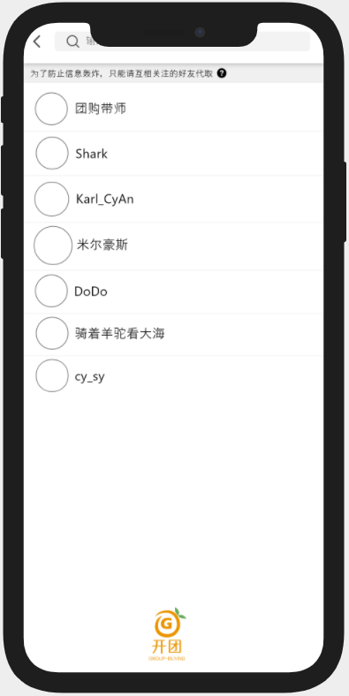
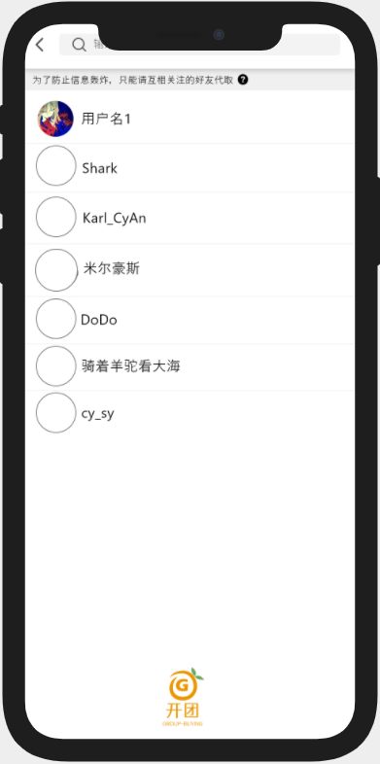
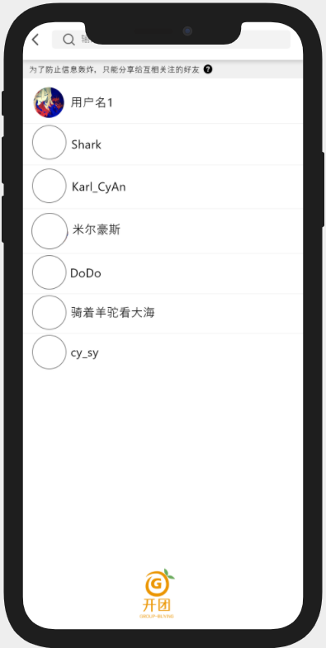
关注列表-2
代取列表
代取列表-1
关注列表-1

Slide 10
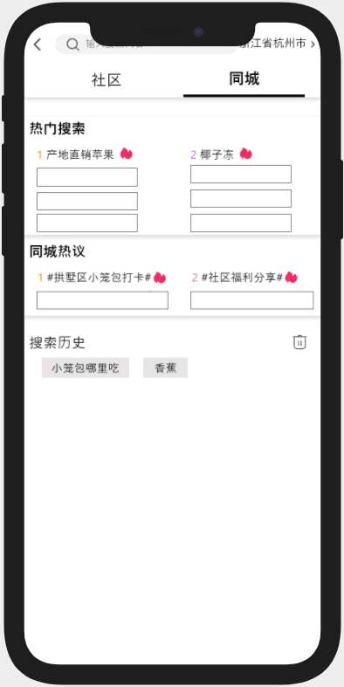
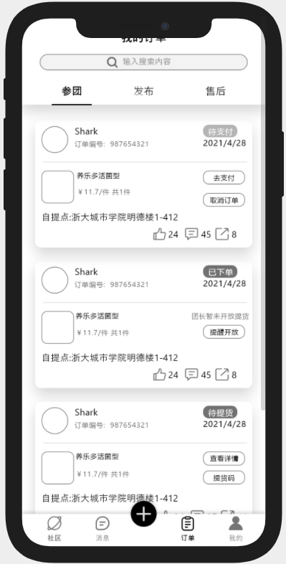
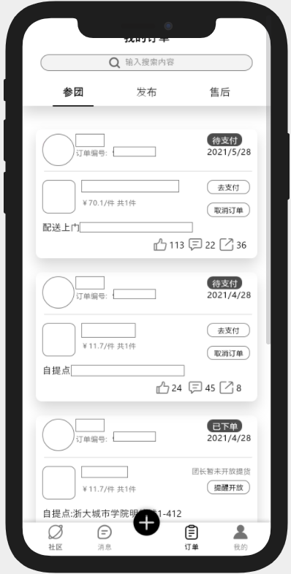
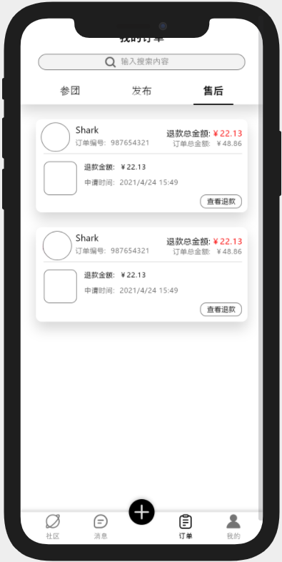
同城搜索
订单参团
订单参团-1
订单售后

Slide 11
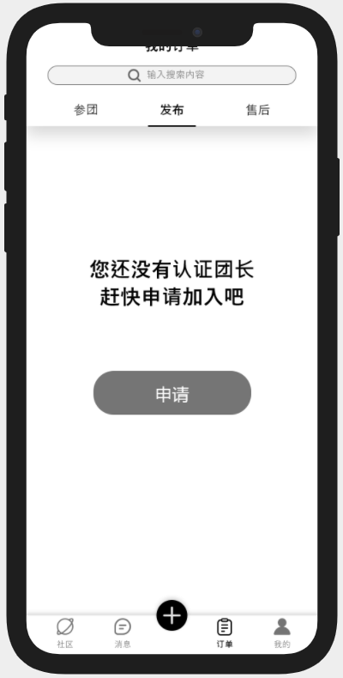
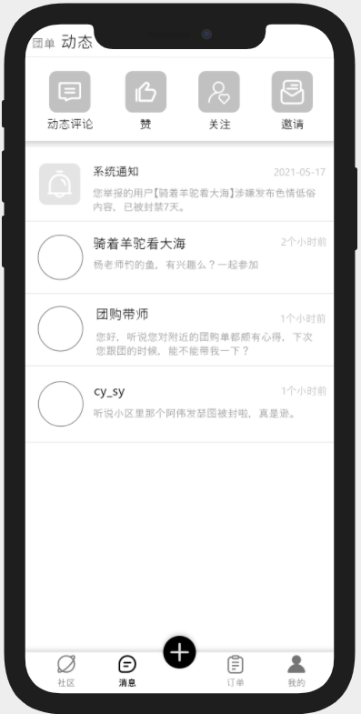
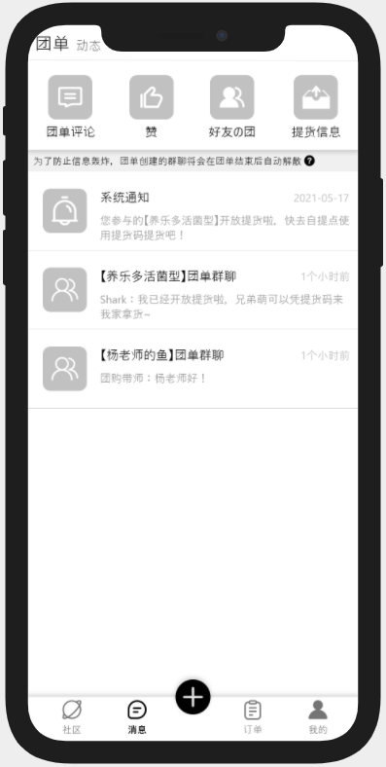
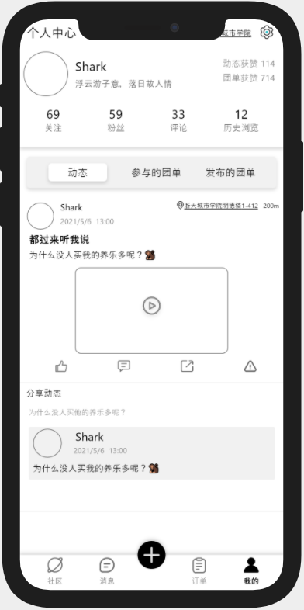
订单发布未认证
动态消息
团单消息
个人中心

Slide 12
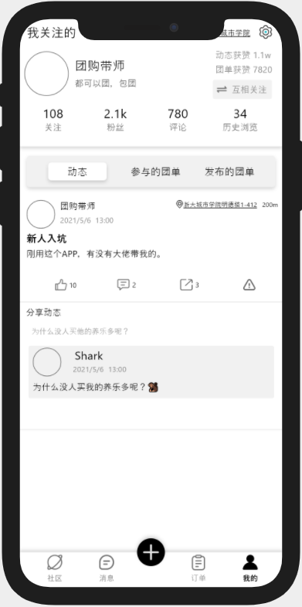
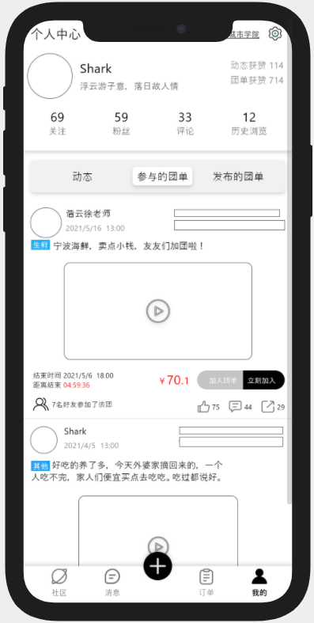
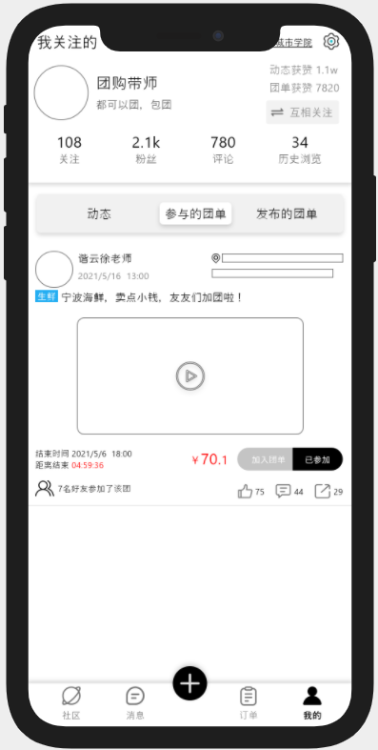
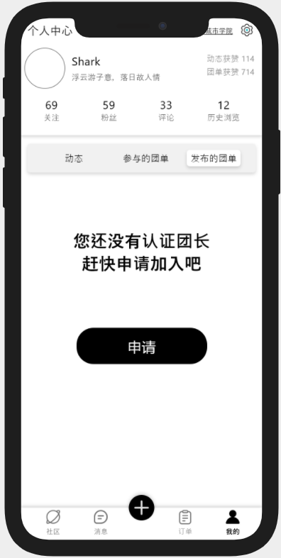
好友中心
个人中心-参与的团单
好友中心-参与的团单
个人中心-发起团单未认证

Slide 13
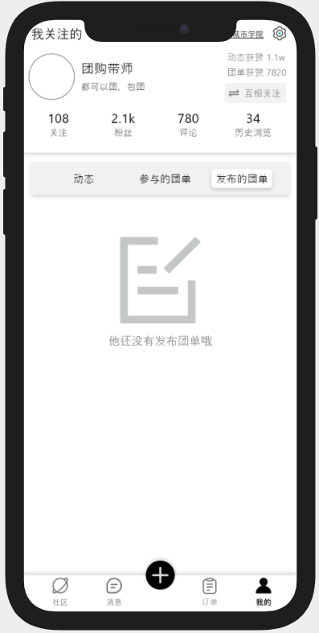
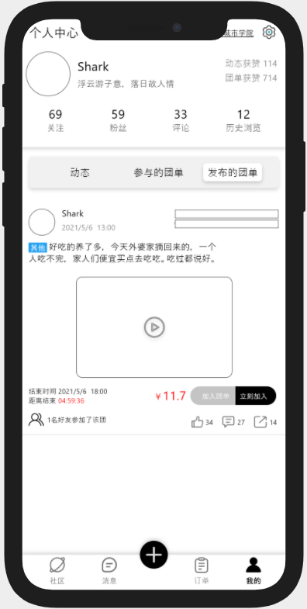

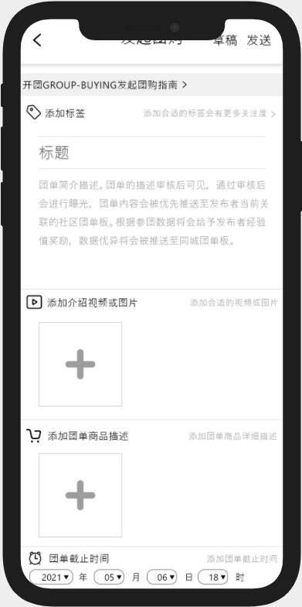
好友中心-发布团单1
个人中心-发布团单1
团长认证入口
发起团购

Slide 14
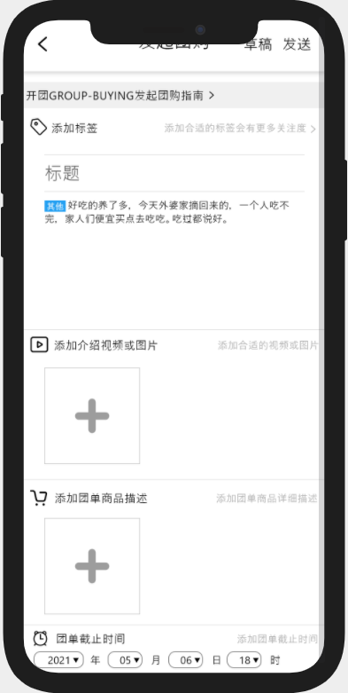
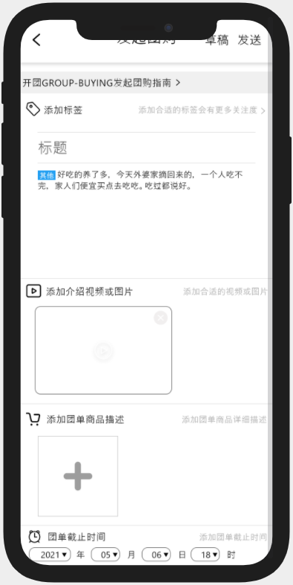
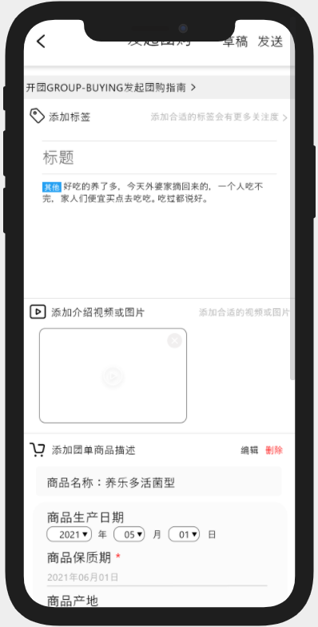
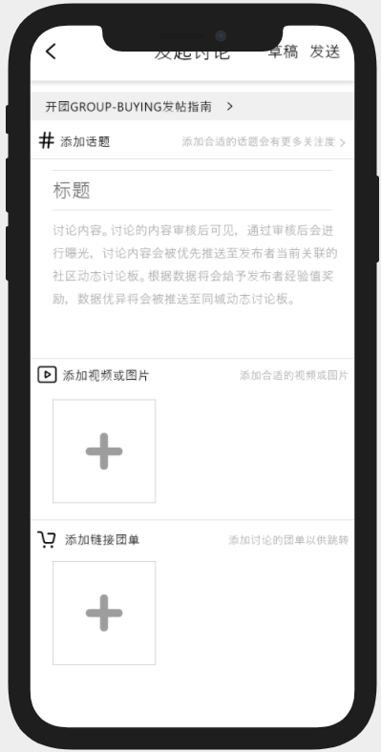
发起团购-1
发起团购-2
发起团购-3
发起讨论

Slide 15




发起讨论-1
发起讨论-草稿箱
发起讨论-3
发起讨论-草稿箱-2

Slide 16




发起讨论-2
发起讨论-草稿箱-1
发起讨论-4
发起讨论-草稿箱-3

Slide 17




发起讨论-草稿箱-4
发起讨论-添加话题
发起团购-添加标签
发起团购-草稿箱

Slide 18
（61）
发起团购-草稿箱 – 2

Slide 19
地图 – 23
（120）

Slide 20
地图 – 12
（121）

Slide 21
评论 – 4
（180）

Slide 22
支付方式
（181）

Slide 23
提示 – 二维码 – 1
（240）

Slide 24
动态评论
（241）

Slide 25
动态页-shark评论
（300）

